Slide 1
Aplikacja do zarządzania przepisami kulinarnymi
Sebastian Łasisz
Dominik Janusiewicz
Integracja systemów informacyjnych – projekt
Śr. 17:05 – 18:55

Slide 2
Agenda
Cele projektu
Architektura systemu i elementy składowe
Krótkie demo
Dalszy rozwój

Slide 3
Cele projektu
Utworzenie otwartej platformy do przechowywania przepisów, posiadanych produktów oraz list zakupowych
Zintegrowanie platformy z aplikacjami mobilnymi w celu wykorzystania potencjału urządzeń (skanowanie kodów kreskowych)

Slide 4
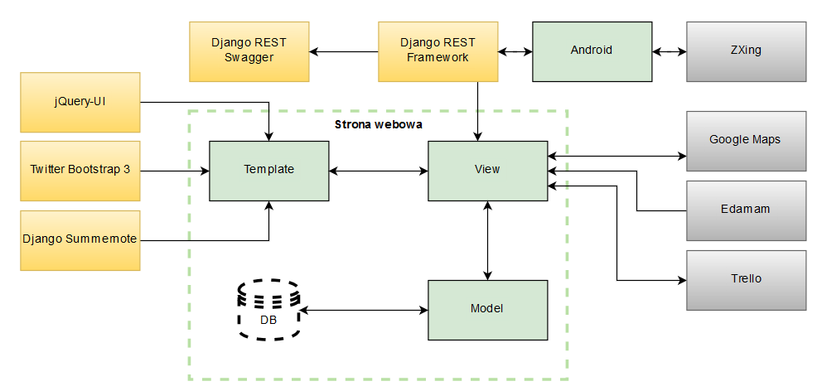
Architektura systemu

Slide 5
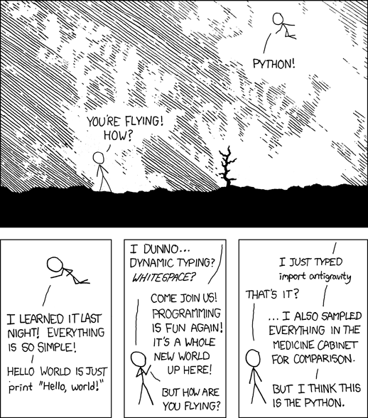
Dlaczego Django?
Notes:
1. Fully Featured Out Of The Box
2. Great Community
3. Tons Of Coders Available
4. Lots of Packages
5. D.R.Y. (Don’t Repeat Yourself.)
6. Portability
7. Provider Support
8. Good Documentation
9. Built-In Admin Panel
10. Scalability

Slide 6
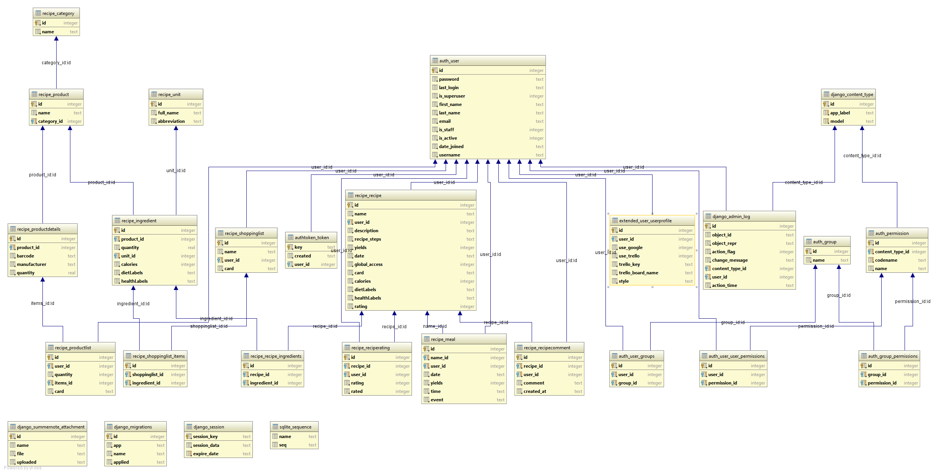
Diagram ERD

Slide 7
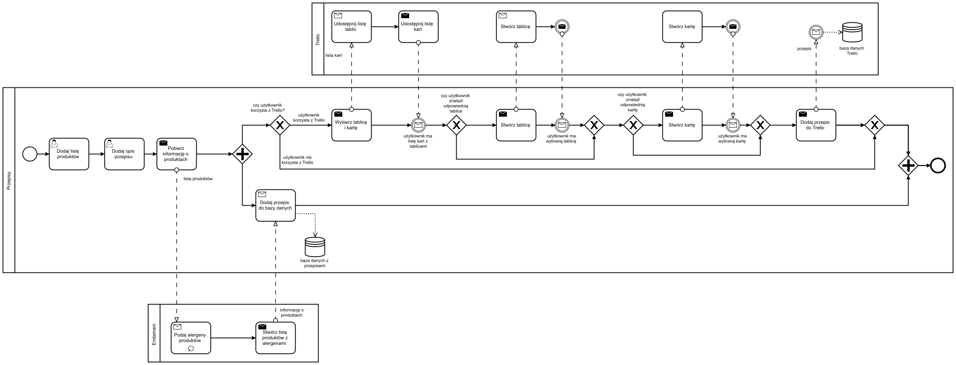
Dodawanie przepisu

Slide 8
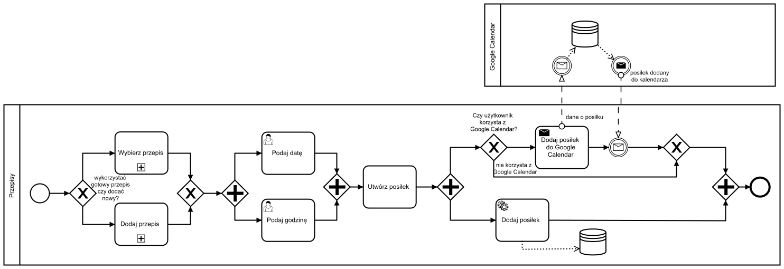
Dodawanie posiłku

Slide 9
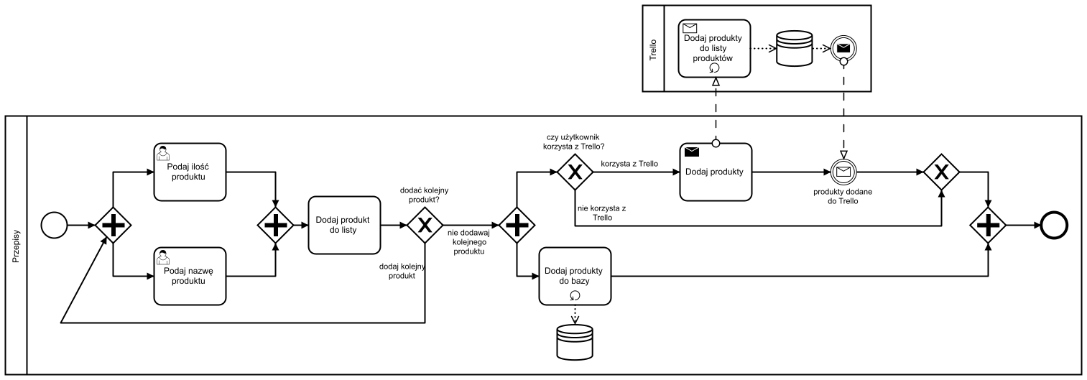
Dodawanie listy zakupowej

Slide 10
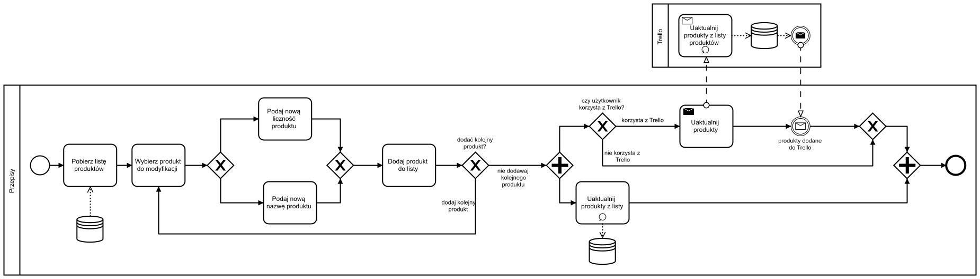
Edytuj listę zakupową

Slide 11
DEMO

Slide 12
Dalszy rozwój
Planowanie publikacji kodu na licencji open-source
Wprowadzenie możliwości generowania kodów QR
Wprowadzenie możliwości konwersji przepisów na inne formaty

Slide 13
?
Dziękujemy za uwagę. Czy są jakieś pytania?

